Slide 1
Роль воспитателя в музыкальном развитии детей. Формы сотрудничества и сотворчества музыкального руководителя и воспитателя.
Составители: музыкальный руководитель Полежанкина Ирина Валерьевна,

Slide 2
Роль воспитателя в музыкальном развитии детей
Музыкальное развитие детей способствует развитию таких качеств личности, как инициативность, самостоятельность, творческая активность. Важной ролью воспитателя в музыкальном развитии детей является создание проблемных ситуаций, побуждение детей к вариативным самостоятельным действиям, развитие способности применять усвоенное в новых условиях. При этом художественное оформление усиливает впечатления детей. Под влиянием радостного звучания музыки, выразительного слова, элементов костюмов у детей будут возникать яркие положительные эмоции. Все это будет побуждать их выражать свои чувства и в пении, и в танце, и в игре, а также способствовать формированию интереса к музыке и музыкальной деятельности в целом.

Slide 3
Формы сотрудничества и сотворчества музыкального руководителя и воспитателя
Рассмотрим различные формы взаимодействия музыкального руководителя и воспитателя.

Slide 4
Формы сотрудничества и сотворчества музыкального руководителя и воспитателя
1. Совместное проектирование планов работы, их
оперативная корректировка по мере решения общих задач.
2. Совместное обсуждение влияния процесса музыкального развития на общее развитие ребенка.
3. Взаимные консультации.

Slide 5
Формы сотрудничества и сотворчества музыкального руководителя и воспитателя
4. Музыкальные гостиные и вечера встреч с музыкой, организованные в ДОУ.
5. Совместная организация праздников педагогическим коллективом ДОУ.

Slide 6
Формы сотрудничества и сотворчества музыкального руководителя и воспитателя
Совместная подготовка тематических семинаров и практикумов по проблеме целостного воспитания и развития ребенка-дошкольника средствами музыки.
Использование новых педагогических средств и приемов в музыкальном воспитании и развитии детей.
8. Коллективные походы в филармонию, театр.

Slide 7
Формы сотрудничества и сотворчества музыкального руководителя и воспитателя
9. Совместная организация родительских собраний по проблемам музыкального воспитания и развития ребенка;
10. Создание стенда или уголка для родителей и педагогов «Музыка в жизни нашей семьи», «Мы и музыка», «Хочу, чтоб послушали вы и ваш ребенок» и т. п.
11. Приглашение в детский сад музыкально-театральных коллективов для детей.

Slide 8
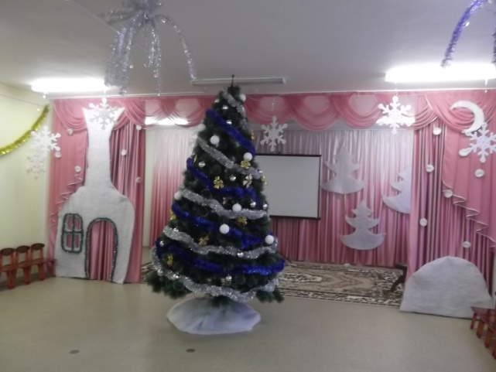
Формы сотрудничества и сотворчества музыкального руководителя и воспитателя
12. Совместное проектирование музыкально-образовательной среды в ДОУ, в группах.
13. Организация конкурса проектов музыкально-развивающей среды в ДОУ, в отдельно взятой группе, в семье ребенка.
14. Обоюдные рекомендации по музыкальному репертуару и его использованию в образовательном процессе ДОУ.

Slide 9
Формы сотрудничества и сотворчества музыкального руководителя и воспитателя
15. Составление музыкально-профессиональной фонотеки, банка педагогических техник и технологий использования музыки в решении разнообразных задач воспитания и развития дошкольников.

